Slide 1


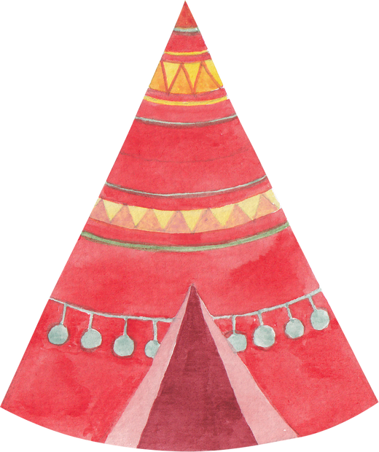
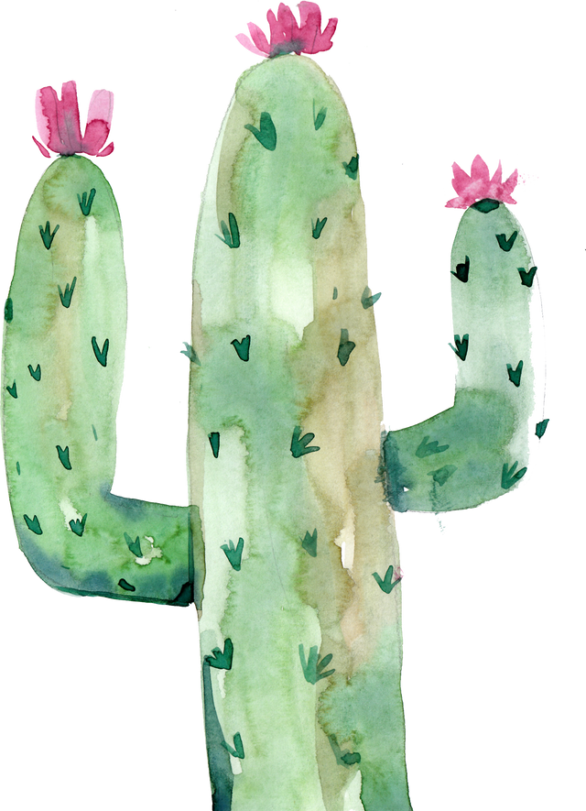

TRƯỜNG TIỂU HỌC GIANG BIÊN
NHIỆT LIỆT CHÀO MỪNG CÁC EM
Môn Tiếng Việt lớp 3
GÓC SÁNG TẠO NÉT ĐẸP TRĂM MIỀN
Giáo viên thực hiện: Nguyễn Thị Hương
Lớp 3A1

Slide 2
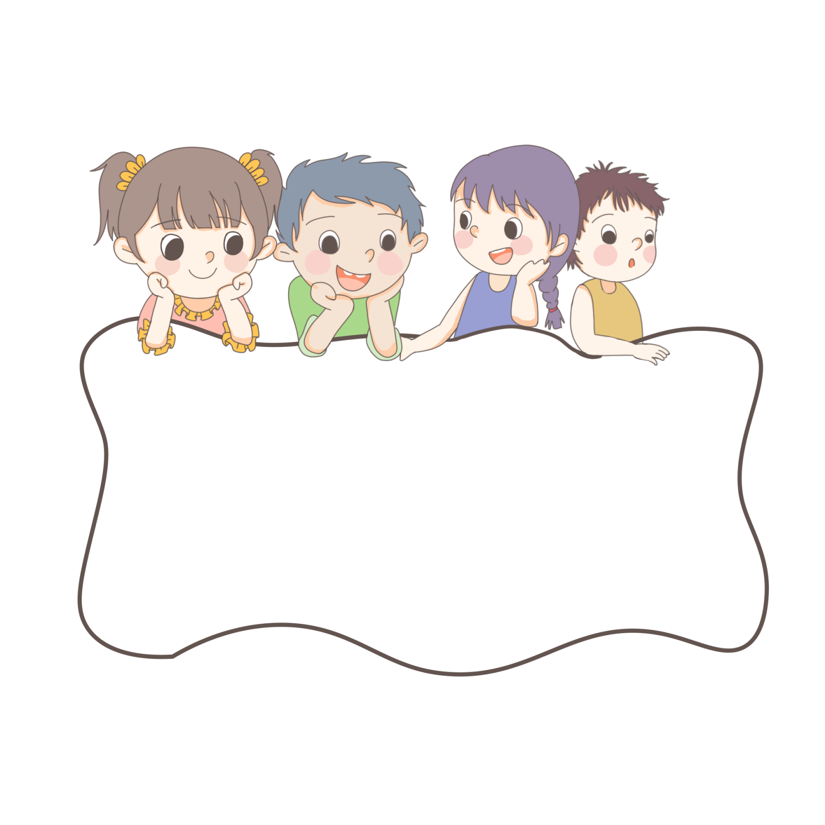
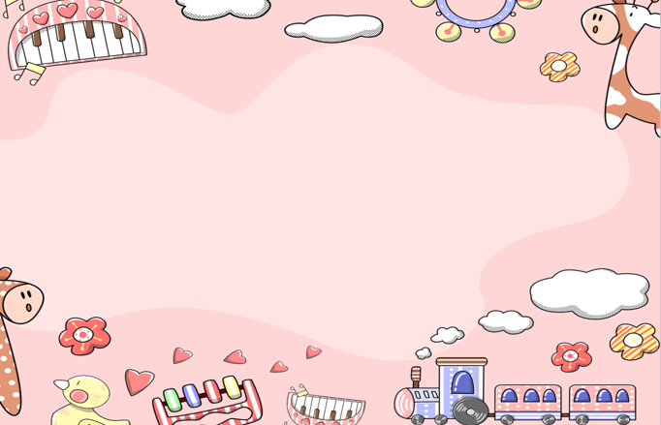
KHỞI ĐỘNG

Slide 3


TRÒ CHƠI
TRUYỀN ĐIỆN THEO ÂM NHẠC

Slide 4




Khám phá

Slide 5
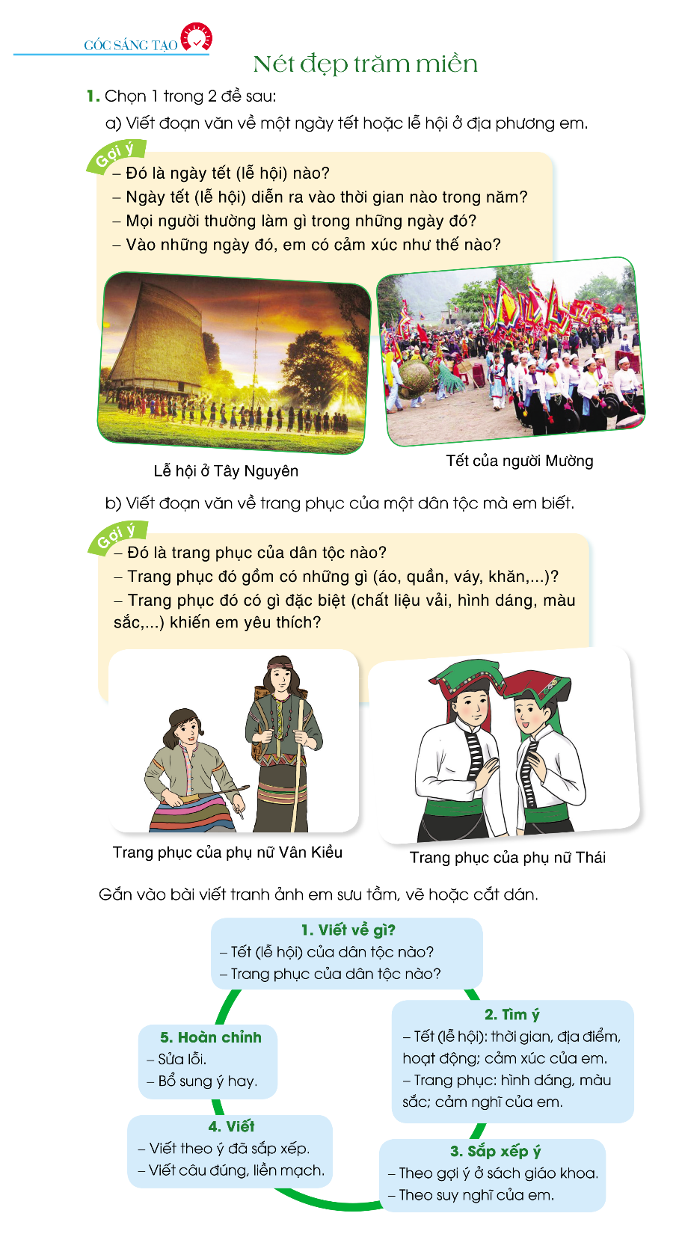


Slide 7
Học sinh thảo luận nhóm đôi

Slide 8

CHIA SẺ TRƯỚC LỚP

Slide 9
LUYỆN TẬP
Viết đoạn văn kể về ngày Tết (lễ hội) ở địa phương em hoặc về bộ trang phục của một dân tộc mà em biết.
Hướng dẫn:

Slide 10

Thực hành viết đoạn văn

Slide 11
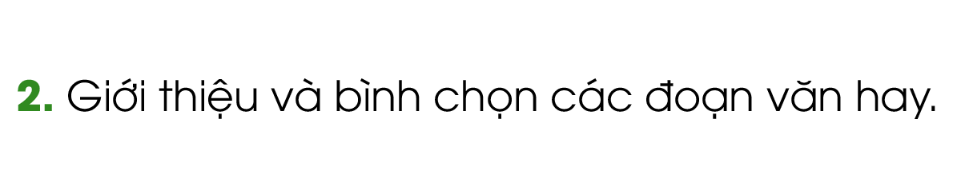

Slide 12



Tiêu chí bình chọn
2. Trình bày đẹp
1. Bài viết hay
3. Trình bày rõ ràng, hấp dẫn

Slide 13
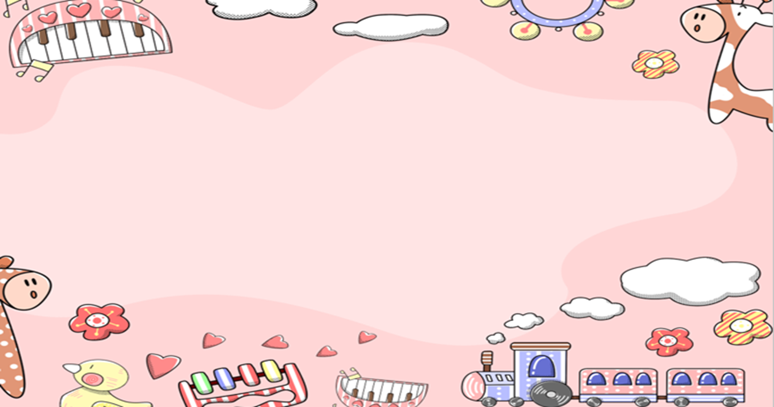
GIỚI THIỆU VÀ BÌNH CHỌN
SẢN PHẨM

Slide 14
Vận dụng

Slide 15
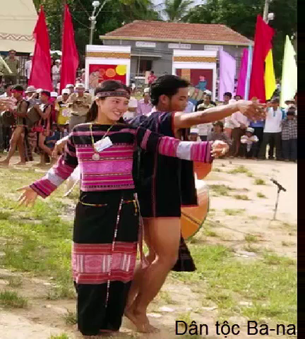
MỘT SỐ TRANG PHỤC DÂN TỘC VIỆT NAM

Slide 16
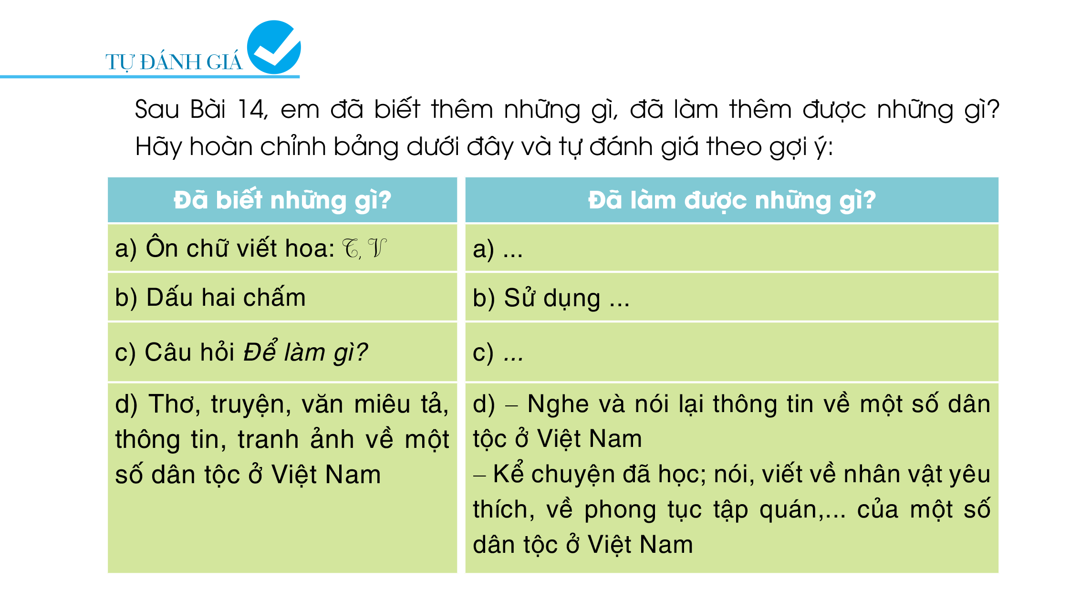

Slide 17



Dặn dò

Slide 18


